Slide 1
LA CLASSIFICAZIONE DEGLI ANIMALI
Perché è importante seguire un criterio!

Slide 2
QUALE DEI DUE PREFERISCI?
La preferenza di un animale o di un altro non può essere considerata un criterio di classificazione degli animali.
Per questo gli scienziati hanno discusso a lungo per cercare un criterio di classificazione “scientifico” di tutti gli esseri viventi.

Slide 3
La tassonomia, cioè la classificazione, degli organismi pluricellulari si basa principalmente sulla loro morfologia (come sono fatti fuori), anatomia (come sono fatti dentro), fisiologia (come funzionano gli organi, gli apparati e i sistemi) e biologia molecolare (come sono le loro cellule).

Slide 4
Questa classificazione segue una gerarchia che parte dal livello più generale, il regno, e procede in modo più specifico fino ad arrivare alla specie.
Andiamo a vedere insieme i vari livelli e prendiamo in esame l’orso.

Slide 5
Orso BRUNO
01.
regno
02.
Phylum o divisione
03.
classe
04.
ordine
05.
famiglia
06.
genere
animale
vertebrato
mammifero
carnivoro
urside
ursus
07.
specie
Ursus arctos

Slide 6
LEONE
01.
regno
02.
Phylum o divisione
03.
classe
04.
ordine
05.
famiglia
06.
genere
Prova adesso con il…
animale
vertebrato
mammifero
carnivoro
FELINO
PANTHERA
07.
specie
PANTHERA LEO

Slide 7
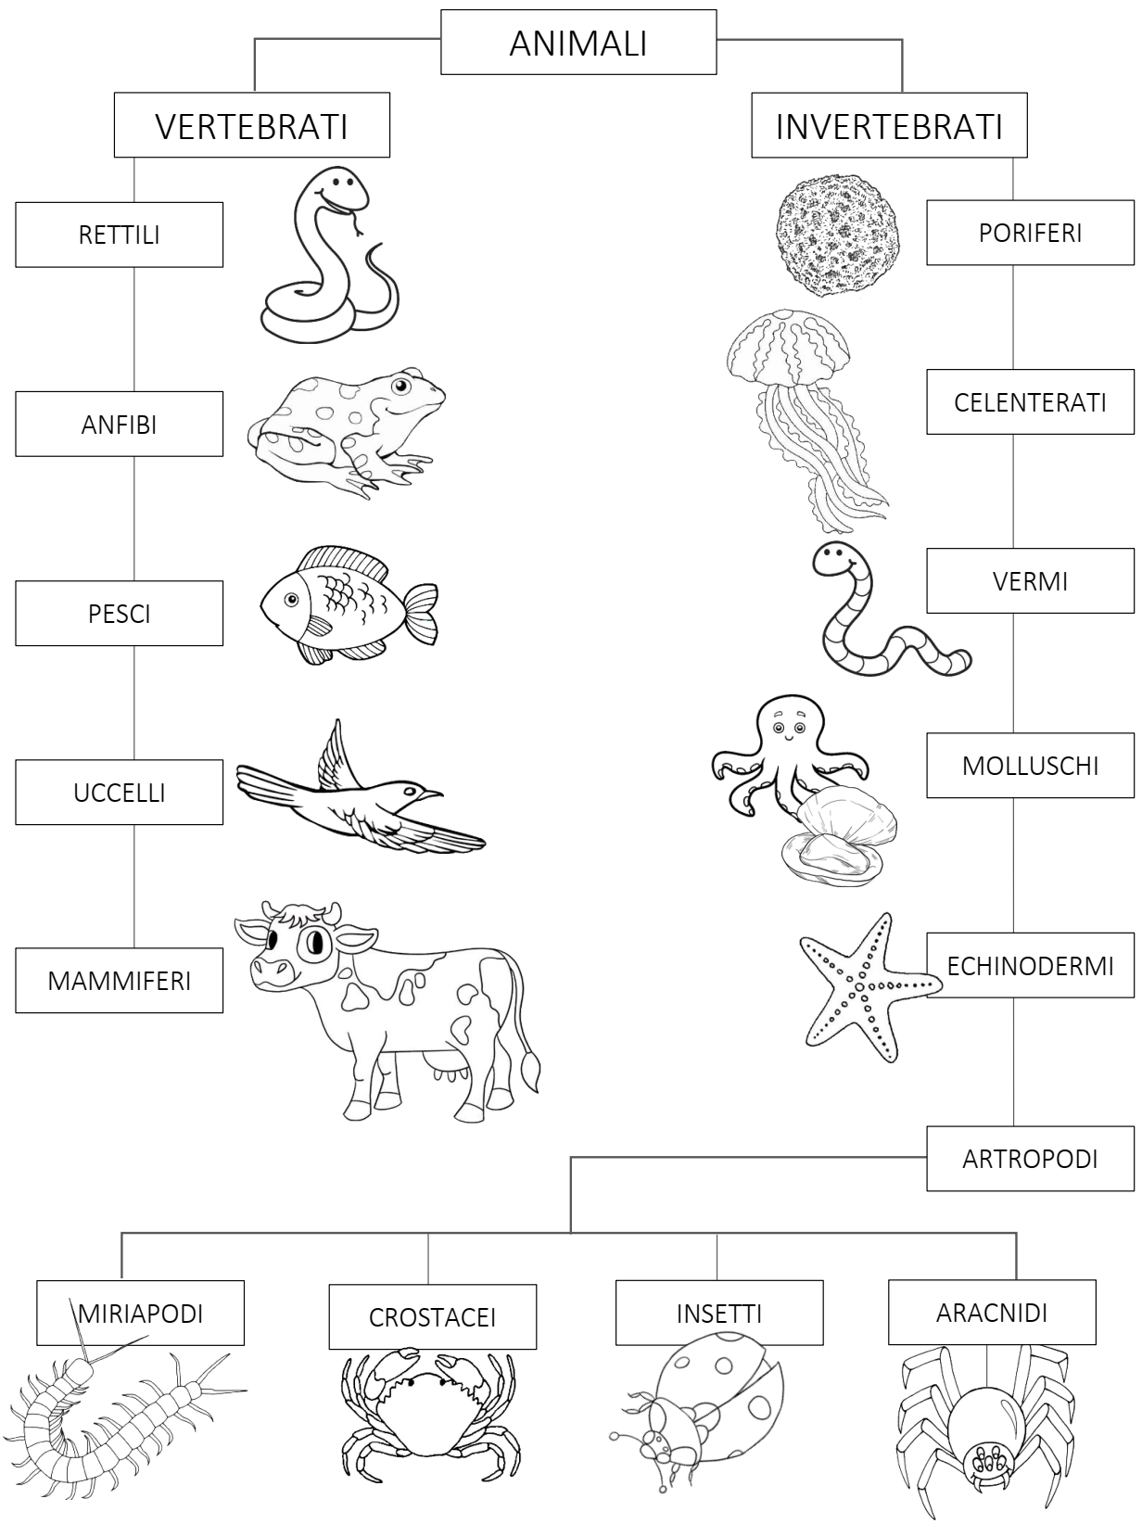
ENTRIAMO DENTRO IL PYHLUM E IMPARIAMO LA CLASSE!

Slide 8
ENTRIAMO DENTRO IL PYHLUM E IMPARIAMO LA CLASSE!

Slide 9
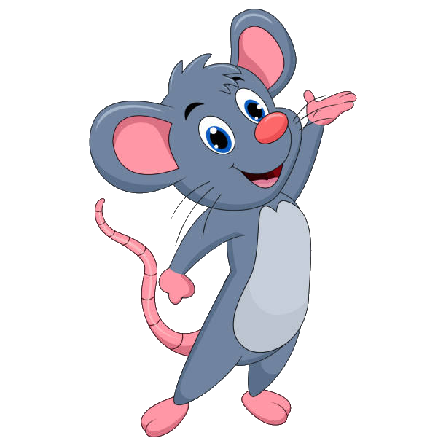
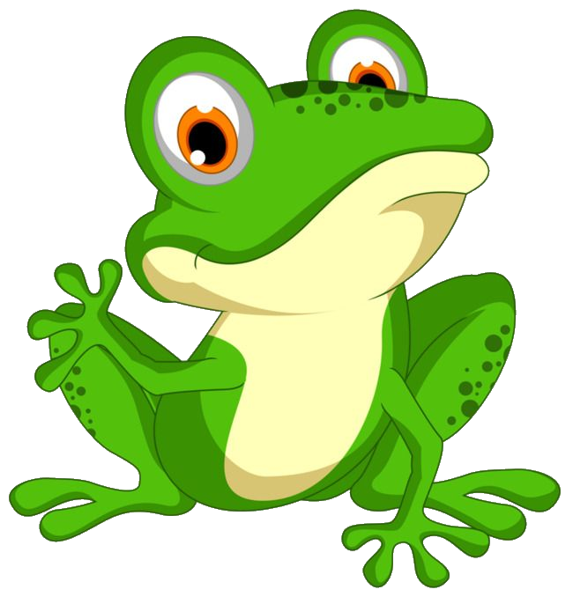
Esercizio 1.
PROVA A RICORDARE A MEMORIA TUTTA LE CLASSI DEI VERTEBRATI.
RETTILI
ANFIBI
PESCI
UCCELLI
MAMMIFERI

Slide 10
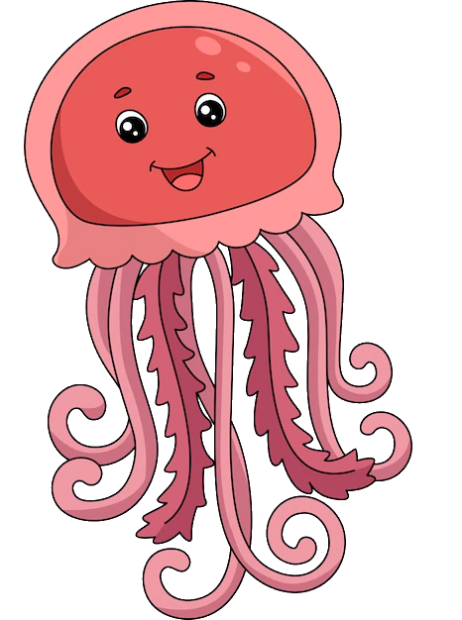
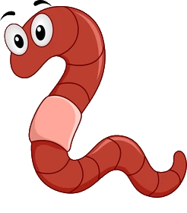
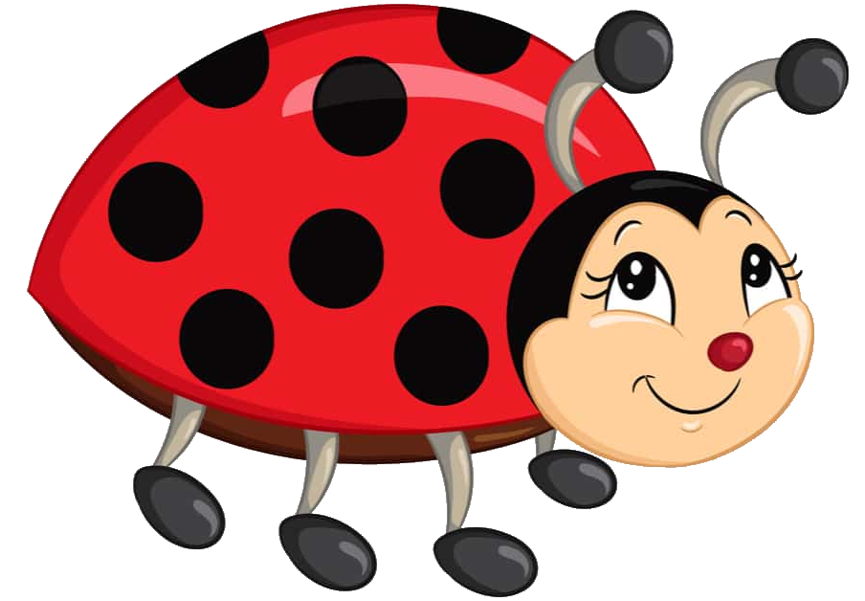
Esercizio 2.
PROVA A RICORDARE A MEMORIA TUTTA LE CLASSI DEGLI INVERTEBRATI.
PORIFERI
CELENTERATI
VERMI
MOLLUSCHI
ECHINODERMI
ARTROPODI

Slide 11
BUONO STUDIO!

